Slide 1
Vida Estudiantil ESEN
Vive la experiencia ESEN

Slide 2
Equipo de Apoyo
El equipo de Dirección Estudiantil está para apoyarte en esta experiencia de aprendizaje integral.

Slide 3
Deportes ESEN
Sé parte del equipo

Slide 4
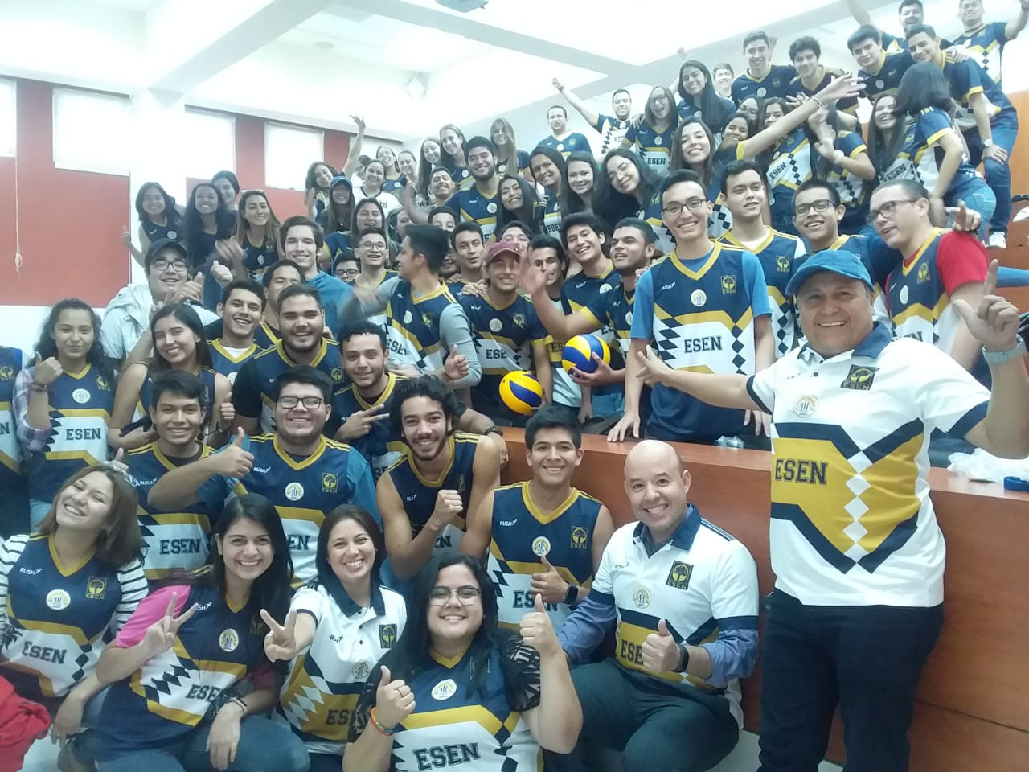
La ESEN cuenta con selecciones de futbol, voleibol, ajedrez y básquetbol, a las que puedes incorporarte según tus intereses y preferencias.
4

Slide 5
Intercambio Estudiantil ESEN
ESEN Global

Slide 6
Intercambio Estudiantil
En cuarto año, los mejores alumnos tienen la oportunidad de realizar su intercambio Internacional

Slide 7
Bienestar ESEN
Haz que la felicidad sea tu mejor hábito

Slide 8
Bienestar ESEN
Actualmente contamos con un programa de salud física, el cual se desarrolla a través de mediciones periódicas acompañada de ejercicios y charlas nutricionales.

Slide 9
Vida Estudiantil
Vive la experiencia ESEN

